Slide 1
Основные парадигмы программирования

Slide 2
Алгоритмическая декомпозиция
ЗАДАЧА
Алгоритм1
Алгоритм2
Алгоритм3
Алгоритм4
Алгоритм5

Slide 3
Значение функций
Проблема – увеличение размера и сложности программ
Решение – разделение сложных и больших программ на небольшие легко управляемые части, называемые функциями:
каждая функция в программе должна выполнять определенную задачу
Если программе необходимо выполнить какую-либо задачу, то она вызывает соответствующую функцию, обеспечивая эту функцию информацией, которая ей понадобится в процессе обработки.

Slide 4
Виды функций
Различают два вида функций:
определяемые пользователем (нестандартные)
встроенные
Встроенные функции являются составной частью пакета компилятора и предоставляются фирмой-изготовителем.
Нестандартные функции создаются самим программистом.

Slide 5
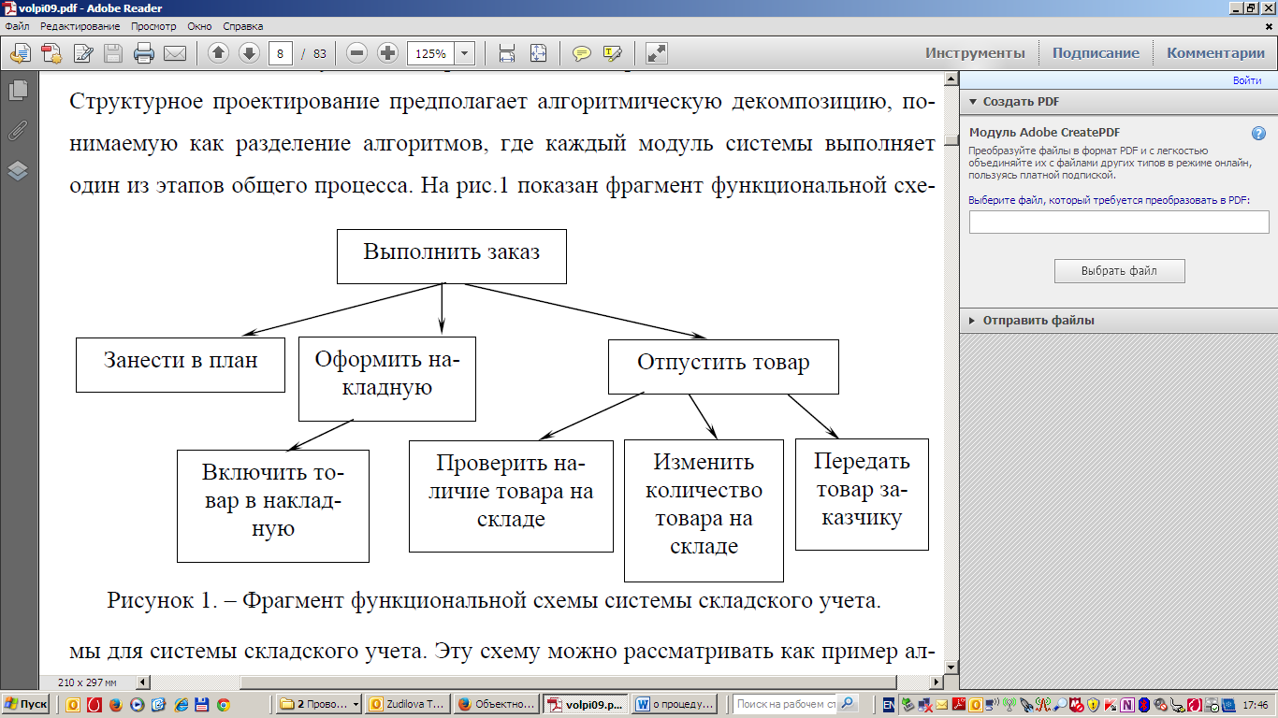
Алгоритмическая декомпозиция. Пример

Slide 6
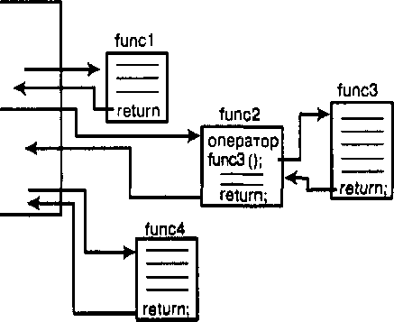
Работа с функциями
Метод-функция main() является точкой входа в программу
main ()
{
оператор;
func1();
оператор
func2();
оператор;
func4 ();
} оператор;
Когда программа вызывает функцию, управление переходит к телу функции, а затем выполнение программы возобновляется со строки, следующей после вызова

Slide 7
Описание функции
Определение (описание) функции состоит из двух частей: заголовка и тела:
тип - определяет тип значения, которое возвращает функция с помощью оператора return, по умолчанию функция возвращает значение (типа int).
список параметров - состоит из перечня типов и имен параметров, разделенных запятыми, круглые скобки обязательны.
тело функции – набор выражений.
<тип> <имя функции> (<список параметров>)
{
<тело функции>
}

Slide 8
Рекомендации по использованию функций
Функции должны быть компактными
Функция должна выполнять только одну операцию
Используйте содержательные имена
В идеальном случае количество аргументов функции равно нулю
Используйте исключения вместо возвращения кодов ошибок

Slide 9
Передача параметров по значению
Механизм, используемый по умолчанию:
Значение аргумента копируется в формальный параметр метода
Значение параметра может меняться внутри метода
Это не влияет на значение аргумента, используемого при вызове
Типы параметра и аргумента должны быть одинаковыми или совместимыми
Notes:
При передаче по значению значения фактических параметров копируются в соответствующие формальные параметры. При изменении этих значений в ходе выполнения процедуры (функции) исходные данные (фактические параметры) измениться не могут.
Поэтому таким способом передают данные только из вызывающего блока в подпрограмму (т.е. входные параметры). При этом в качестве фактических параметров можно использовать и константы, и переменные, и выражения.

Slide 10
Передача параметров по ссылке
Что такое параметры, передаваемые по ссылке?
Ссылка на область памяти
Использование параметров, передаваемых по ссылке
Типы параметра и аргумента должны совпадать
Изменения параметра отразятся на аргументе, используемый при вызове метода
При попытке передать ссылку на неинициализированный параметр, компилятор выдаст ошибку
Notes:
При передаче по ссылке все изменения, происходящие в теле процедуры (функции) с формальными параметрами, приводят к немедленным аналогичным изменениям соответствующих им фактических параметров. Изменения происходят с переменными вызывающего блока, поэтому по ссылке передаются выходные параметры. При вызове соответствующие им фактические параметры могут быть только переменными.

Slide 11
К чему приведет процедурный подход?
!
Главная проблема – сложность!
Программы из миллионов строк
Тысячи переменных и массивов
Э. Дейкстра: Человечество еще в древности придумало способ управления сложными системами: «разделяй и властвуй»
Структурное программирование:
задача
декомпозиция по задачам
подзадача 1
подзадача 2
подзадача 3
Человек мыслит иначе – объектами
подзадача 2.1
подзадача 2.2
подзадача 2.3

Slide 12
Восприятие внешнего мира
Существенное поведение
Как мы воспринимаем объекты?
Существенные свойства
Абстракция – это выделение существенных свойств объекта, отличающих его от других объектов.
!
Разные цели – разные модели!

Slide 13
Объектный подход
OOA (object oriented analysis)
объектно-ориентированный анализ
OOD (object oriented design)
объектно-ориентированное проектирование
OOP (object oriented programming)
объектно-ориентированное программирование

Slide 14
Объектный подход
OOA (object oriented analysis)
объектно-ориентированный анализ
метод анализа, исследующий требования к системе с точки зрения классов и объектов, относящихся к словарю предметной области

Slide 15
Объектный подход
OOA (object oriented analysis)
объектно-ориентированный анализ
OOD (object oriented design)
объектно-ориентированное проектирование
метод проектирования, сочетающий процесс объектно-ориентированной декомпозиции и систему обозначений для представления
логической и физической,
статической и динамической моделей проектируемой системы.

Slide 16
Объектный подход
Результатами объектно-ориентированного анализа являются модели, лежащие в основе объектно-ориентированного проектирования, которое в свою очередь позволяет разработать схему полной реализации системы с использованием объектно-ориентированного программирования

Slide 17
Объектно-ориентированный анализ
Выделить объекты
Определить их существенные свойства
Описать поведение (команды, которые они могут выполнять)
Объектом можно назвать то, что имеет чёткие границы и обладает состоянием и поведением
Состояние определяет поведение
лежачий человек не прыгнет
незаряженное ружье не выстрелит

Slide 18
Объектная модель
Для объектно-ориентированного стиля концептуальная база - это объектная модель
объектом может быть:
автомобиль
человек
объекты обладают свойствами:
цвет
размер
они обладают поведением:
начинают функционировать
меняют свое состояние в ответ на определенный набор внешних воздействий
Что делает объект объектом?
Не то, что он может иметь физического двойника,
а то, что с ним можно манипулировать в программе, используя множество хорошо определенных операций, называемых методами

Slide 19
Объектно-ориентированный подход
Основополагающая идея:
объединение данных и действий, производимых над данными, в единое целое, которое называется объектом
Структура программы:
Программа – множество объектов (моделей), каждый из которых обладает своими свойствами и поведением, но его внутреннее устройство скрыто от других объектов.
А
Б
В
Б1
Б2
В1
В2
Б3
Г
В3
Г1
Г2
«Разделить» задачу на объекты
Notes:
Функции объекта, называемые методами или функциями-членами, предназначены для доступа к данным объекта.

Slide 20
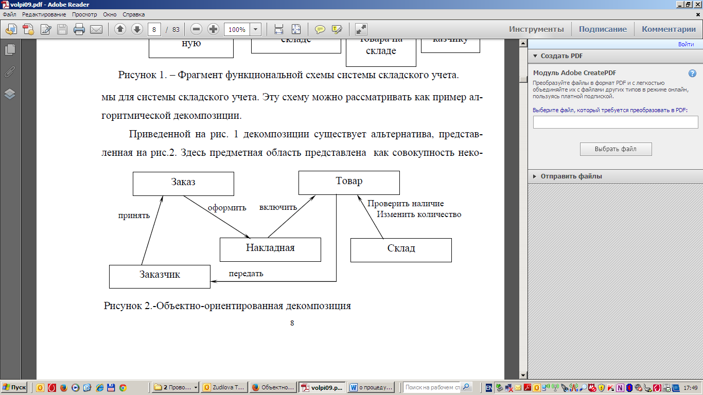
Объектно-ориентированная декомпозиция
Предметная область представлена как совокупность некоторых автономных объектов, которые взаимодействуют друг с другом, чтобы обеспечить функционирование всей системы в целом

Slide 21
Классы и объекты
Класс
Данные
Методы
Класс определяет
данные (переменные)
поведение (методы).
данные и методы класса также называют членами класса.
Класс рассматривается как определяемый пользователем тип данных
Объектом называется экземпляр некоторого класса.
Объект создается как переменная типа класса, которая используется для доступа к данным - членам класса и для вызова методов - членов класса.
Отношение между классами и объектами является типичным отношением между категорией и ее членами
состояние
поведение
Класс является описанием множества объектов периода выполнения, к которым применимы одни и те же методы

Slide 22
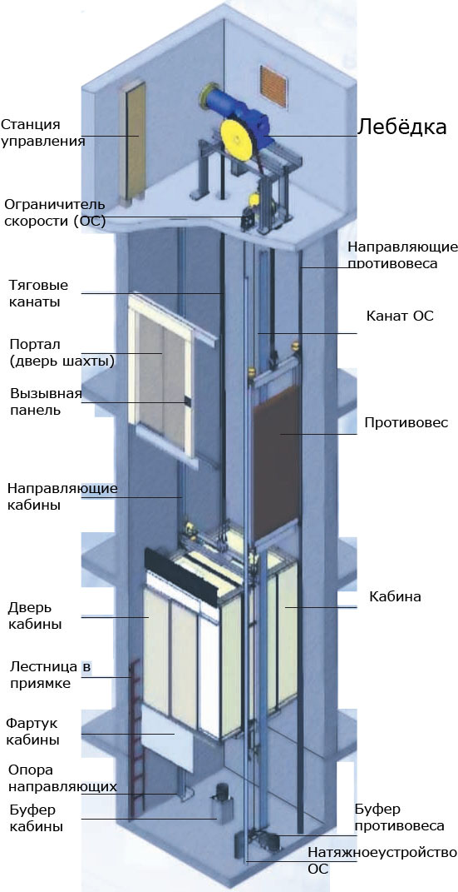
Пример. Лифт
Лифт
У него есть высота, ширина, скорость — это свойства.
Он умеет ездить — вверх/вниз, это методы

Slide 23
Пример. Лифт
То, что стоит в домах — это экземпляры класса «Лифт», у каждого из которых есть свой номер
объект занимает определенный объем пространства (физического или в памяти компьютера)
Интерфейс доступа — кнопки
По проекту мы можем наштамповать этих лифтов столько, сколько угодно
Можем менять им в процессе цвет двери, например, (открытое свойство на чтение/запись)
Не можем менять скорость, которая постоянна (свойство для чтения)
У него есть много внутренних свойств, которые нам неведомы, но благодаря им лифт работает
Notes:
Поскольку содержащимся в объекте элементам данных можно присваивать различные значения, объекты одного и того же класса будут содержать различные наборы конкретных значений данных, но, в то же время, обладать одной и той же функциональностью (реализуемой методами).
Создаваемый новый объект получил название экземпляра класса.
Создание экземпляра класса называется его реализацией

Slide 24
Объектно-ориентированное программирование
Объектно-ориентированное программирование - это методология программирования, основанная на представлении программы в виде совокупности объектов, каждый из которых является экземпляром определенного класса, а классы образуют иерархию наследования.
Особенности:
OOП использует в качестве базовых элементов объекты, а не алгоритмы;
каждый объект является экземпляром какого-либо определенного класса (играющего роль типа данных);
классы организованы иерархически

Slide 25
Класс
Класс — это структура данных, объединяющая состояние (поля) и действия (методы и другие функции-члены).
Класс предоставляет определения для динамически создаваемых экземпляров класса (объектов класса).
Классы поддерживают механизмы наследования и полиморфизма, которые позволяют создавать производные классы, расширяющие функциональные возможности базового класса.
class Complex {
public:
int real; // вещественная часть
int imaginary; // мнимая часть
void Add(Complex x);
// прибавить комплексное число
};

Slide 26
Главные элементы объектной модели
Абстрагирование
Инкапсуляция
Иерархия
Полиморфизм

Slide 27
Абстрагирование
Абстрагирование проявляется в нахождении сходств между определенными объектами, ситуациями или процессами реального мира, и в принятии решений на основе этих сходств, отвлекаясь на время от имеющихся различий
Упрощенное описание или изложение системы, при котором одни свойства и детали выделяются, а другие опускаются
Абстракция выделяет существенные характеристики некоторого объекта, отличающие его от всех других видов объектов и, таким образом, четко определяет его концептуальные границы с точки зрения наблюдателя
Важно выбрать правильную совокупность абстракций для заданной предметной области

Slide 28
Абстрагирование
Абстракция сущности – объект, представляющий собой полезную модель некой сущности в предметной области
Абстракция действия – объект, состоящий из обобщенного множества операций, каждая из которых выполняет однотипные функции
Услуги, которые оказывает объект другим объектам
Объект
Объект
Поведение объекта
Операции, которые объект может выполнять над другими объектами
Объект
Внешнее проявление объекта определяет его контракт с другими объектами
Notes:
Каждая операция, предусмотренная этим контрактом, однозначно определяется ее уникальной сигнатурой, состоящей из формальных параметров и типа возвращаемого значения.
Полная совокупность операций, которые клиент может осуществлять над другим объектом, вместе с установленным порядком их вызова образуют протокол (protocol).
Протокол указывает все возможные способы, которыми объект может действовать или реагировать на воздействие, полностью определяя внешнее статическое и динамическое представление абстракции.
Проектное решение, регламентирующее взаимодействие между объектами, определяет границы абстракций и протокол каждого объекта

Slide 29
Инкапсуляция
Инкапсуляция выполняется посредством скрытия информации, то есть маскировкой всех внутренних деталей, не влияющих на внешнее поведение
Обычно скрываются и внутренняя структура объекта и реализация его методов
Инкапсуляция – это процесс отделения друг от друга элементов объекта, определяющих его устройство и поведение
инкапсуляция служит для того, чтобы изолировать контрактные обязательства абстракции от их реализации
Ограничение доступа повышает надежность и модифицируемость программ
Класс
интерфейс и реализация
Интерфейс фиксирует внешнее представление объекта, описывая абстракцию поведения всех объектов данного класса
Реализация содержит как представление абстракции, так и механизмы достижения требуемого поведения объекта
Notes:
Абстрагирование направлено на наблюдаемое поведение объекта, а инкапсуляция занимается внутренним устройством

Slide 30
Модульность
Модуль — самостоятельная языковая конструкция, позволяющая создавать комплексы отдельных проектных решений
разделение программы на фрагменты, которые компилируются по отдельности, но связаны (слабо) между собой
Логическую структуру системы образуют классы.
Классы помещаются в модули, из которых состоит физическая структура системы
Целью декомпозиции программы на модули является снижение затрат на программирование, благодаря независимому проектированию и тестированию
Notes:
Структура модуля должна быть достаточно простой для понимания, допускать независимую реализацию других модулей и не влиять на поведение других модулей, а также позволять легкое изменение проектных решений

Slide 31
Иерархия
Иерархия - это упорядочение абстракций, расположение их по уровням.
Основными видами иерархических структур применительно к сложным системам являются
структура классов (иерархия "is-a")
структура объектов (иерархия "part of").
Пример иерархии: наследование - основной вид иерархии "is-a"

Slide 32
Наследование
Наследование означает такое отношение между классами (отношение родитель/потомок), когда один класс заимствует структурную или функциональную часть одного или нескольких других классов (соответственно, одиночное и множественное наследование).
Наследование создает такую иерархию абстракций, в которой подклассы наследуют строение от одного или нескольких суперклассов:
медведь есть млекопитающее,
дом есть недвижимость,
"быстрая сортировка" есть сортирующий алгоритм.

Slide 33
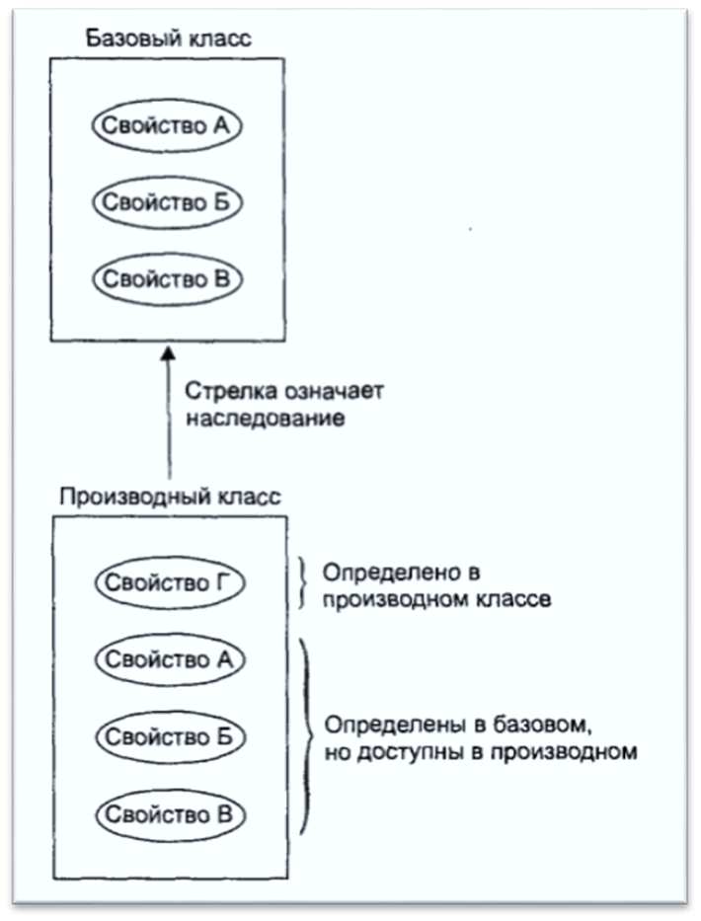
Роль наследования
Общая часть структуры и поведения сосредоточена в наиболее общем суперклассе.
Суперклассы отражают наиболее общие, а подклассы - более специализированные абстракции, в которых члены суперкласса могут быть дополнены, модифицированы и даже скрыты.
Принцип наследования позволяет
упростить выражение абстракций,
делает проект менее громоздким,
более выразительным.

Slide 34
Наследование и инкапсуляция
Интерфейс класса может быть разделен на три части:
закрытую (private), видимую только для самого класса;
защищенную (protected), видимую также и для подклассов;
открытую (public), видимую для всех.

Slide 35
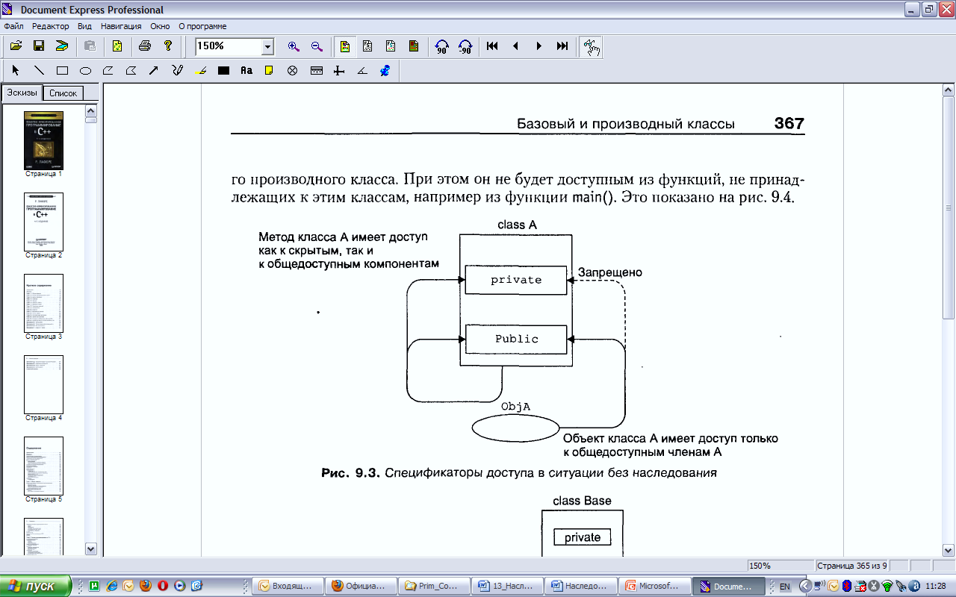
Спецификаторы доступа
без наследования

Slide 36
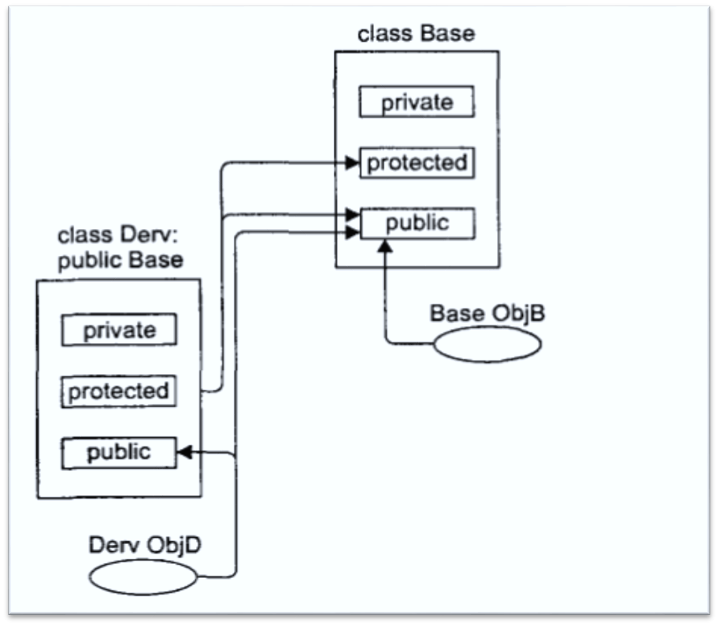
Спецификаторы доступа
с наследованием

Slide 37
Многоуровневая иерархия
Точка на плоскости
DemoPoint
Точка в пространстве
DemoShape
Отрезок на плоскости
DemoLine
Треугольник на плоскости
DemoTriangle
Вопрос: какие отношения
должны быть реализованы между классами?

Slide 38
Отношения между классами
Зависимость
Обобщение
Реализация
Ассоциация
Агрегация
Композиция

Slide 39
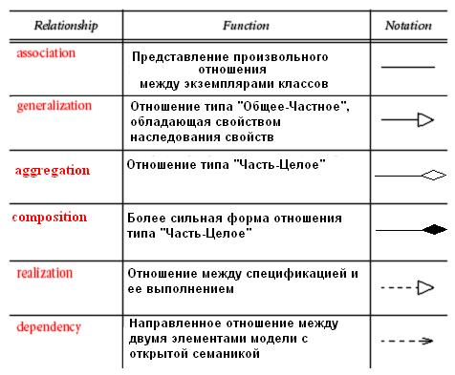
Отношения на диаграмме классов

Slide 40
Зависимость
Зависимость (dependency) — однонаправленное отношение использования между двумя классами:
На одном конце отношения находится зависимый класс, на втором — независимый.
Объект-клиент зависимого класса для своего корректного функционирования пользуется услугами объекта-сервера независимого класса.
Зависимость отражает связь между объектами по применению, когда изменение поведения сервера может повлиять на поведение клиента.
Зависимость – не структурная связь

Slide 41
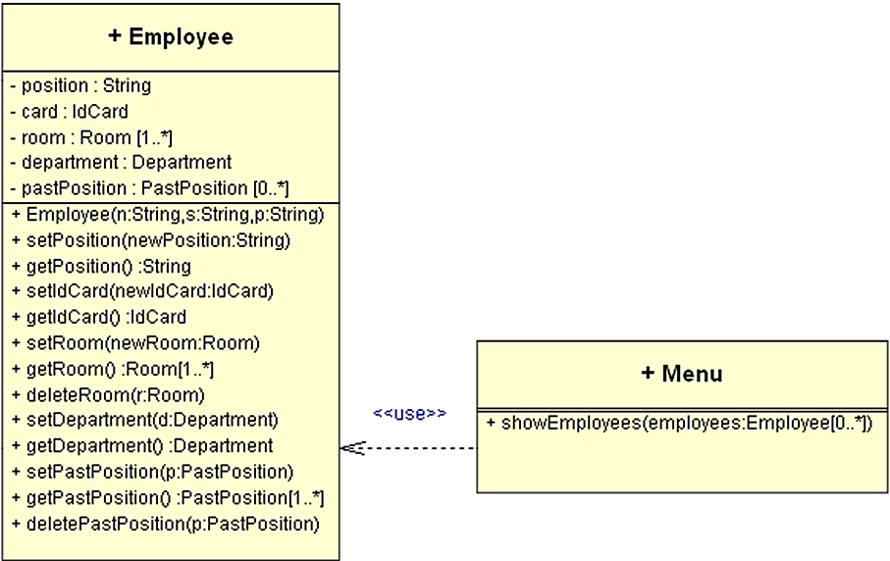
Зависимость
Employee director = new Employee();
Menu menu = new Menu();
Menu.showEmployees(director);
Программирование зависимости состоит в организации связи между объектами, для чего сервер передаётся клиенту в качестве параметра.

Slide 42
Наследование – расширение базовых классов
class Token
{
...
}
class CommentToken: Token
{
...
}
Token
« concrete »
Производный класс
Базовый класс
CommentToken
« concrete »
Двоеточие

Slide 43
Реализация
Реализация предполагает определение интерфейса и его реализация в классах.
Например, имеется интерфейс IMovable с методом Move, который реализуется в классе Car:
public interface IMovable
{
void Move();
}
public class Car : IMovable
{
public void Move()
{
// реализация
}
}

Slide 44
Ассоциация
Ассоциация - это отношение, при котором объекты одного типа неким образом связаны с объектами другого типа.
Например, объект одного типа содержит или использует объект другого типа, например, игрок играет в определенной команде:
class Team
{
...
}
class Player
{
public Team Team { get; set; }
}
Ассоциация показывает отношения между объектами-экземплярами класса
Notes:
По своей природе ассоциация двусторонняя, имеет два конца и может быть прослежена как в одном, так и в обоих направлениях.

Slide 45
Кратность
Кратность (multiplicity) — это количество объектов одного класса, которые могут быть связаны с одним объектом класса противоположного конца ассоциации.
Показывает тип отношения 1:1, 1:M, M:1, M:M
Обозначение кратности | Значение
* или 0..* | ≥0
1..* | ≥1
1 | Ровно 1
3,5..6 | {3,5,6}

Slide 46
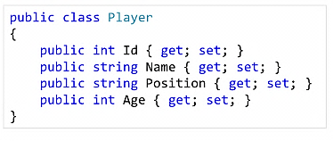

Отношения «один к одному»

Slide 47
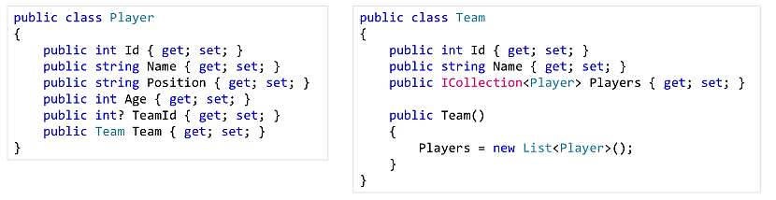
Отношения «один ко многим»

Slide 48
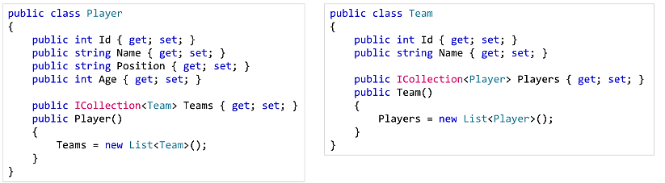
Отношения «многие ко многим»

Slide 49
Модель включения/делегации
Реализует отношение “имеет” (“has-а”) или агрегация.
Эта форма повторного использования не применяется для установки отношений “родительский-дочерний”.
Это отношение позволяет одному классу определять переменную-член другого класса и опосредованно представлять его функциональность (при необходимости) пользователю объекта.

Slide 50
Агрегация (aggregation)
Направленное отношение между двумя классами, предназначенное для представления ситуации, когда один из классов представляет собой некоторую сущность, которая включает в себя в качестве составных частей другие сущности
Агрегация является частным случаем ассоциации

Slide 51
Пример отношения агрегации

Slide 52
Пример отношения агрегации
В конструктор Car передается ссылка на уже имеющийся объект Engine
public class Engine
{
}
public class Car
{
Engine engine;
public Car(Engine eng)
{
engine = eng;
}
}
Notes:
При агрегации реализуется слабая связь, то есть в данном случае объекты Car и Engine будут равноправны.
В конструктор Car передается ссылка на уже имеющийся объект Engine.
Обычно определяется ссылка не на конкретный класс, а на абстрактный класс или интерфейс, что увеличивает гибкость программы.

Slide 53
Композиция (composition)
Композитная агрегация предназначена для спецификации более сильной формы отношения "часть-целое", при которой с уничтожением объекта класса-контейнера уничтожаются и все объекты, являющимися его составными частями.
Композиция является частным случаем ассоциации
Разновидность физического включения означает, что объект класса-часть не существует отдельно от объемлющего экземпляра класса-композита

Slide 54
Пример отношения композиции

Slide 55
Пример отношения композиции
Композиция определяет отношение HAS A, то есть отношение "имеет".
Например, в класс автомобиля содержит объект класса электрического двигателя
public class ElectricEngine
{ }
public class Car
{
ElectricEngine engine;
public Car()
{
engine = new ElectricEngine();
}
}
Notes:
При этом класс автомобиля полностью управляет жизненным циклом объекта двигателя.
При уничтожении объекта автомобиля в области памяти вместе с ним будет уничтожен и объект двигателя.
И в этом плане объект автомобиля является главным, а объект двигателя - зависимой.

Slide 56
Полиморфизм
Полиморфизм – множественность форм, которые может принимать правило с одним и тем же именем
мощный метод обобщения однотипных задач для многих разных объектов
повышает степень абстрагирования при создании ПО
возможен благодаря позднему связыванию
в случае раннего связывания адреса всех функций и процедур известны в момент компиляции и компоновки программы
в случае позднего связывания адрес процедуры не связывается с обращением к ней до момента, пока обращение не произойдет фактически, т. е. во время выполнения программы.

Slide 57
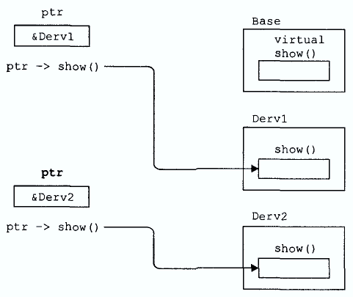
Доступ к виртуальным методам
Клю­чевое слово virtual перед объявлением метода в базовом классе.

Slide 58
Практическое занятие
Реализация иерархии классов
Notes:
Практическое занятие 3. Реализация иерархии классов
Цель
Разработать диаграмму классов.
Порядок выполнения
Требуется разработать диаграмму классов. Для каждого класса продумать атрибуты, конструкторы и методы.
Обратите особое внимание на отношения между классами, подпишите тип отношения (является, содержит или реализует) над каждой стрелкой на диаграмме.
Реализуйте, где это необходимо, механизм композиции. В этом случае поведение не наследуется, а предоставляется правильно выбранным объектом.
Разработайте предложения по использованию полиморфизма.
Рекомендации по разработке
Для декомпозиции системы на классы следует выделить сущности на основе анализа предметной области (должен быть выполнен на первом практическом занятии).
Отчетность
Отчет должен содержать:
диаграммы классов;
выводы.
Убедитесь, что системы, созданные на основе композиции, обладают значительно большей гибкостью, они позволяют не только инкапсулировать семейства алгоритмов, но и изменять поведение во время выполнения, при условии, что объект, подключенный посредством композиции.

